Slide 1
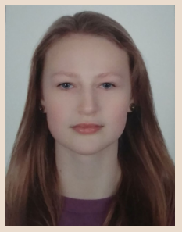
Дніпропетровське територіальне відділення МАН
ПРОБЛЕМИ КОЛОНІЗАЦІЇ МАРСУ
Роботу виконала:
Кулаковська Катерина Юріївна,
учениця 10-А класу
комунального закладу
Криворізький
Центрально-Міський ліцей Криворізької міської ради
Дніпропетровської області
Науковий керівник: Бондарчук Тетяна Вікторівна, вчитель фізики і астрономії, вчитель вищої кваліфікаційної категорії, вчитель-методист

Slide 2
СТРУКТУРА РОБОТИ
Мета: розглянути можливість колонізації Марсу та виклики, які постануть перед людством, дати можливі напрямки рішенняцих проблем.
Об’єкт: планета Марс.
Предмет: фізичні умови на Марсі.
Слайд 2

Slide 3
СТРУКТУРА РОБОТИ
Завдання:
1.Проаналізувати умови даної планети;
2.Визначити, які проблеми можуть виникнути під час колонізації;
3.Знайти вирішення цих проблем, обрати найефективніші методи.
Слайд 3

Slide 4
АКТУАЛЬНІСТЬ ТЕМИ
Ідея колонізації планет – це думка, яка сформувалася в науковій свідомості нещодавно, а аналіз проблем і алгоритм дій при колонізації так і не розроблені.
Слайд 4

Slide 5
ФІЗИЧНІ ХАРАКТЕРИСТИКИ
Рік на Марсі найближчий до Земного (крім Венери), доба Землі і Марса мало відрізняються, і це добре, тому що біоритми людини мало будуть змінюватися при житті на Марсі. Прискорення вільного падіння на Марсі в 2,65 рази менше ніж на Землі.
Температурний режим на планетах теж не співпадає. Станція буде представляти собою будинки, з’єднані тунелями. І тільки при підвищенні температури можна буде говорити про життя на поверхні. Хоча області полярних шапок скоріш за все так і залишаться не заселеними.
Слайд 5

Slide 6
ЗАБЕЗПЕЧЕННЯ КИСНЕМ
Також склад атмосфери і атмосферний тиск сильно відрізняється на Землі і Марсі.
На даний момент створений пристрій MOXIE, що може генерувати кисень. Цей пристрій досить компактний, він був установлений на марсоході. Після двогодинної підготовки прилад зумів виробляти кисень зі швидкістю 6 г на годину. Цього достатньо для життєзабезпечення астронавта протягом десяти хвилин.
Слайд 6

Slide 7
ПРОЄКТ НАСИЧЕННЯ АТМОСФЕРИ КИСНЕМ
Перша космічна швидкість для Марса становить 3,546 км/с, а швидкість, яку матимуть молекули кисню при найвищій температурі на Марсі ${+23}^{0}$С – становить 0,479 км/с, що є менше, ніж І космічна швидкість.
Слайд 7

Slide 8
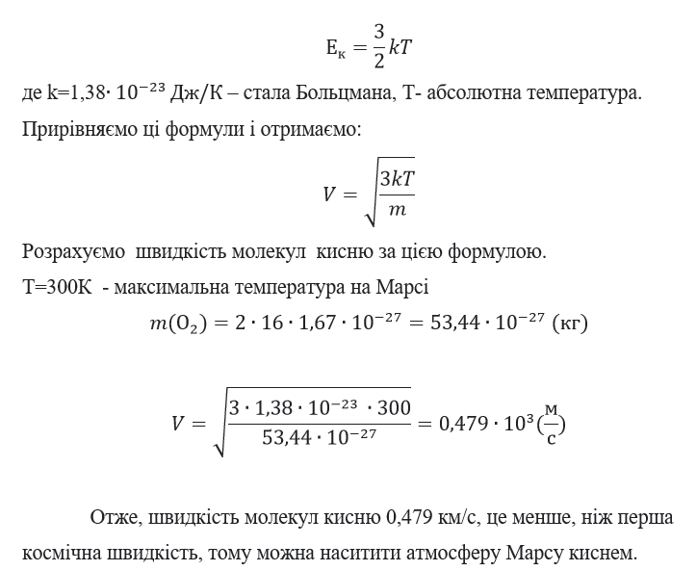
НАСИЧЕННЯ АТМОСФЕРИ КИСНЕМ
Знайдемо, чи не втратить Марс атмосферу з доданим киснем. Розрахунки показують, що швидкість молекул менша, ніж І космічна для Марсу, тому нова створена атмосфера не буде втрачена
Слайд 8

Slide 9
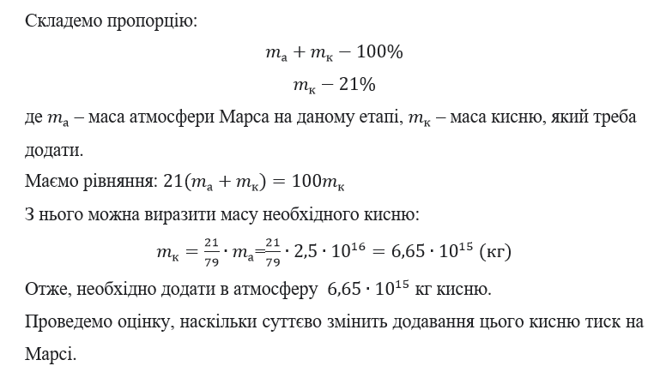
НАСИЧЕННЯ АТМОСФЕРИ КИСНЕМ
Розрахуємо, яку масу кисню треба додати в атмосферу Марсу, щоб його відсоток як і на Землі становив 21%.
Слайд 9

Slide 10
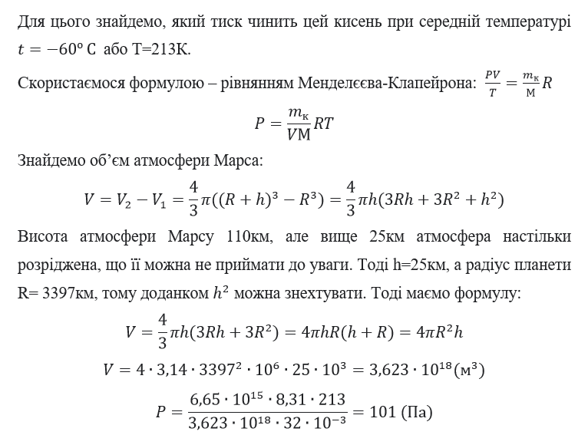
РОЗРАХУНОК ТИСКУ
Щоб відсоток кисню був 21%, як на Землі, необхідно додати в атмосферу ${6,65∙10}^{15}$кг кисню. Мої обчислення показали, що тиск зросте всього лиш на 101 Па або на 9% в порівнянні з теперішнім значенням.
Слайд 10

Slide 11
РІВЕНЬ КИСНЮ НА МАРСІ
Аналіз статей показав, що 4 млрд. років тому Земля і Марс мали атмосфери, що містили приблизно однакову кількість кисню. Але якщо на Землі цей відсоток майже не змінився, то на Марсі ми бачимо, що кількість кисню зменшився майже до нуля.
Слайд11

Slide 12
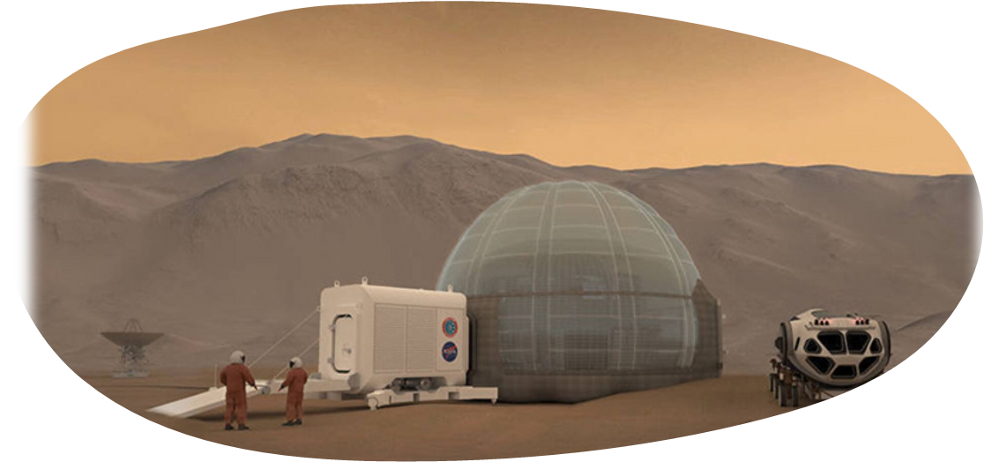
РЕЗУЛЬТАТИ РОЗРАХУНКІВ
За даними статей сонячний вітер здуває 200-300т повітря Марса в день. Я розрахувала, що кожного часу атмосфера Марса буде втрачати 7,98$∙{10}^{4}$кг створеного кисню. Тому, щоб забезпечити киснем атмосферу Марсу треба створити установку, яка б виготовила 6,65$∙{10}^{15}$кг кисню, а потім поповнювала її кожного часу на 7,98$∙{10}^{4}$ кг.
Слайд 12

Slide 13
ЗАБЕЗПЕЧЕННЯ ВОДОЮ
Ще одна проблема – наскільки багато на Марсі води.
Було з’ясовано, що вода є, але вона знаходиться в твердому стані і є досить великі проблеми з її видобутком.
Слайд 13

Slide 14
ВИСНОВКИ
Колонізація Марса — амбітна, але досяжна мета для людства. Завдяки використанню передових технологій і міжнародній співпраці ми маємо можливість відправити людей на Марс і розпочати нову еру в дослідженні космосу. Цей крок уперед може принести нові знання, технології та можливості для майбутніх поколінь.
Слайд 14

Slide 15
Список використаних джерел
Абліцов В. Вчені України – лауреати міжнародних премій і нагород. –http://dspace.nbuv.gov.ua/bitstream/handle/123456789/27333/01-Ablitsov.pdf?sequence=1
Колонізація Марсу. - $[$Електронний ресурс]. – Режим доступу: http://surl.li/spmrw
Що може завадити нам колонізувати Марс. - [Електронний ресурс]. – Режим доступу: https://root-nation.com/ua/articles-ua/analitika/ua-mars-colonization-problems/
Походження та фізична характеристика Землі. - [Електронний ресурс]. – Режим доступу: http://www.tsatu.edu.ua/rosl/wp-content/uploads/sites/20/lekcija-2-pohodzhennja-ta-fizychna-harakterystyka-zemli.pdf
Марс. - [Електронний ресурс]. – Режим доступу: http://surl.li/idnui
Земля. - [Електронний ресурс]. – Режим доступу: https://uk.wikipedia.org/wiki/%D0%97%D0%B5%D0%BC%D0%BB%D1%8F
Колонізація космосу: коли людство зможе жити поза Землею. - [Електронний ресурс]. – Режим доступу: https://maxpolyakov.com/ua/kolonizaciya-kosmosu-zhittya-za-mezhami-zemli/
Персеверанс (марсохід). - [Електронний ресурс]. – Режим доступу: http://surl.li/spmtn
Кадук Андрій. Перша колонія на Марсі: з'явився комплексний план із заселення Червоної планети. - [Електронний ресурс]. – Режим доступу: https://focus.ua/uk/technologies/599070-persha-koloniya-na-marsi-zyavivsya-kompleksnij-plan-iz-zaselennya-chervonoyi-planeti
Романюк М. Ілон Маск проконсультувався: на Марс летимо в 2030-х. - [Електронний ресурс]. – Режим доступу: https://www.ukrinform.ua/rubric-technology/2515400-ilon-mask-prokonsultuvavsa-na-mars-letimo-v-2030h.html
Атмосфера Марса. - [Електронний ресурс]. – Режим доступу: http://surl.li/spmsv
«Хорошу» атмосферу Марса зруйнувала катастрофа. - [Електронний ресурс]. – Режим доступу: https://www.radiosvoboda.org/a/25058094.html
Слайд 15

Slide 16
ДЯКУЮ ЗА УВАГУ!

